Slide 2
Mālō e Lelei

Slide 3
Koe Tefito'i Mo'oni
Hono Fa'u 'oe Mamani
Konga 'Uluaki

Slide 4
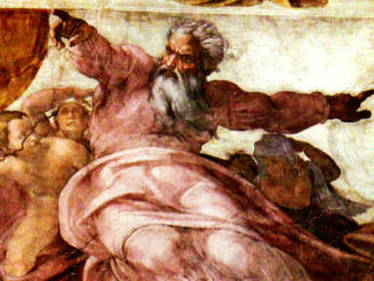
Ko e hā 'ae Anga
'oe 'Uluaki 'Uhinga ?

Slide 5
Ko e Anga 'oe 'Uluaki 'Uhinga
‘Oku hā he Fa’u ‘oe Mamani

Slide 6
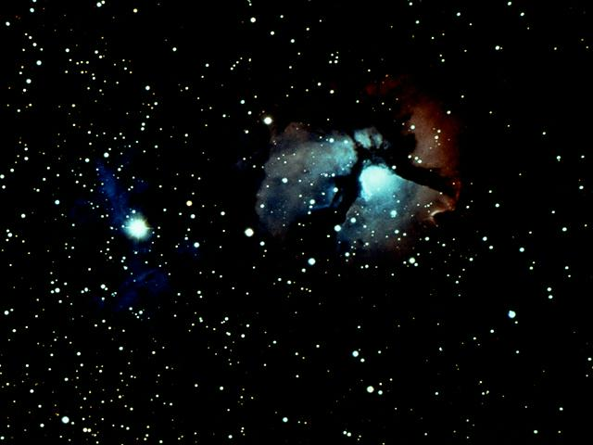
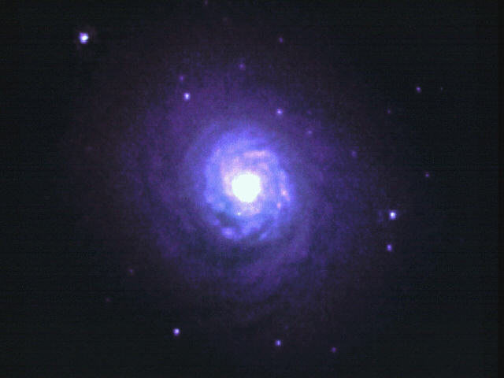
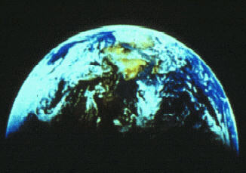
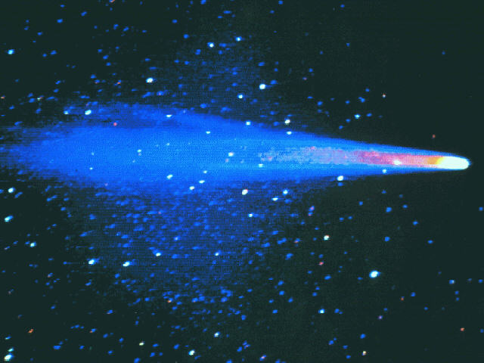
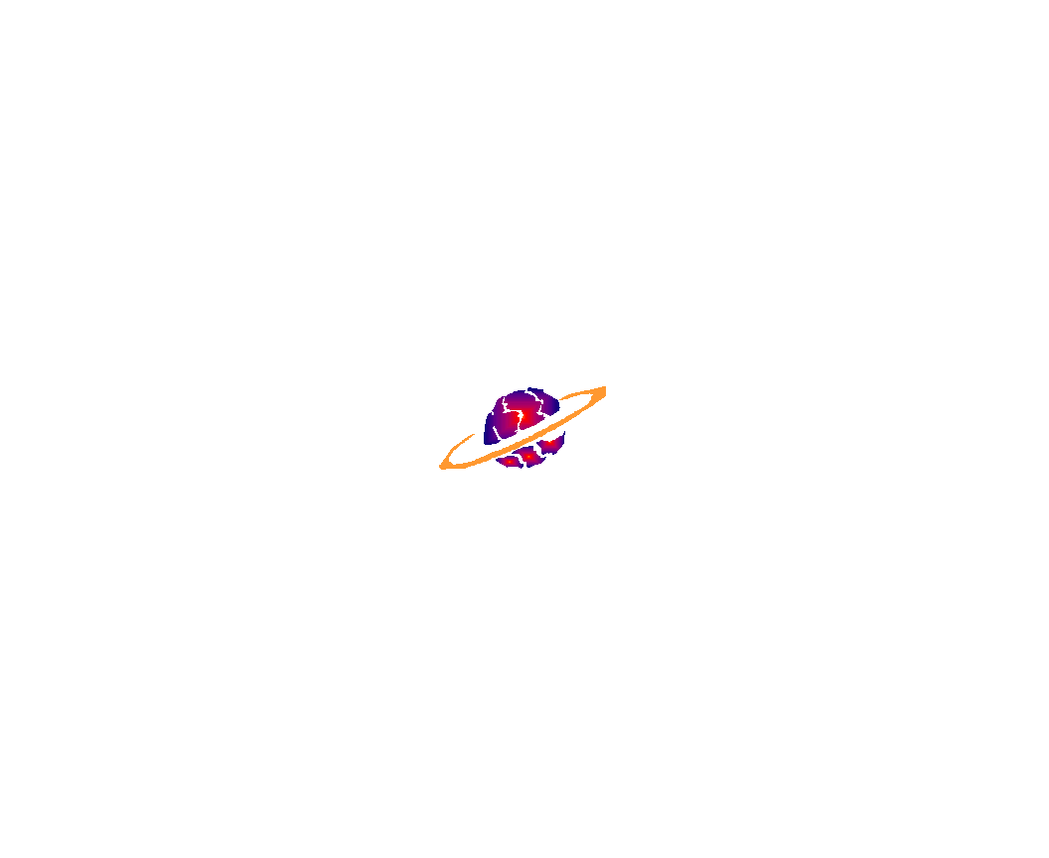
Ko e Anga 'oe 'Uluaki 'Uhinga
‘Oku hā he Fa’u ‘oe Mamani
‘Uluaki
‘Uhinga
‘Uni-
vēsi

Slide 7
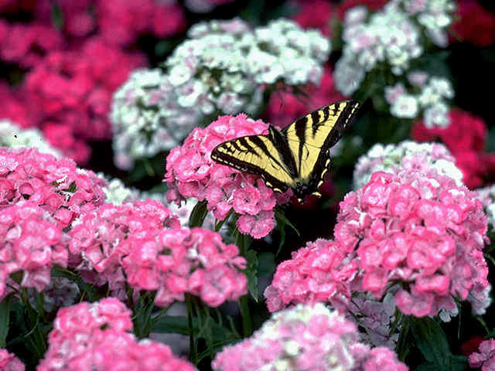
Ko e Anga 'oe 'Uluaki 'Uhinga
‘Oku hā he Fa’u ‘oe Mamani
‘Uluaki
‘Uhinga
‘Uni-
vēsi

Slide 8
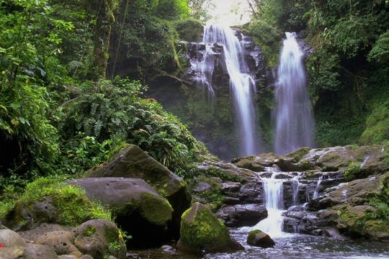
Ko e Anga 'oe 'Uluaki 'Uhinga
‘Oku hā he Fa’u ‘oe Mamani
‘Uluaki
‘Uhinga
‘Uni-
vēsi

Slide 9
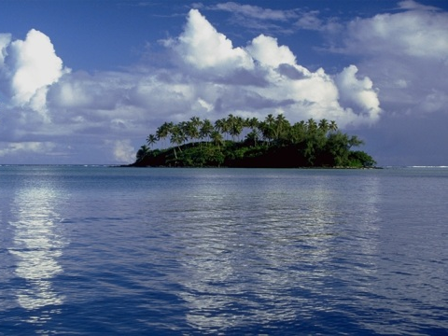
Ko e Anga 'oe 'Uluaki 'Uhinga
‘Oku hā he Fa’u ‘oe Mamani
‘Uluaki
‘Uhinga
‘Uni-
vēsi

Slide 10
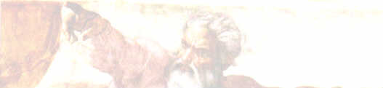
Ko e Anga 'oe 'Uluaki 'Uhinga
‘Oku hā he Fa’u ‘oe Mamani
‘Uluaki
‘Uhinga
Tokotaha
Fa’u
‘Ikai hamai
‘Uni-
vēsi
S i n o
Hā mai

Slide 11
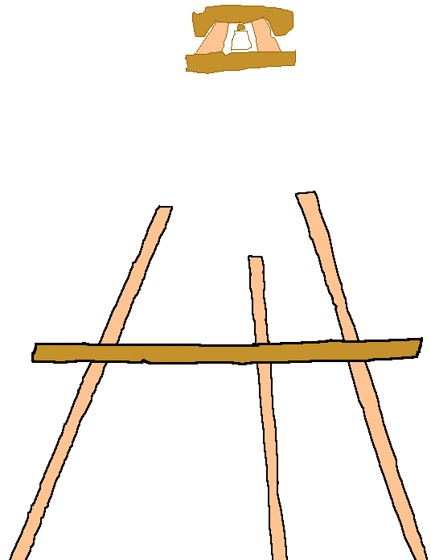
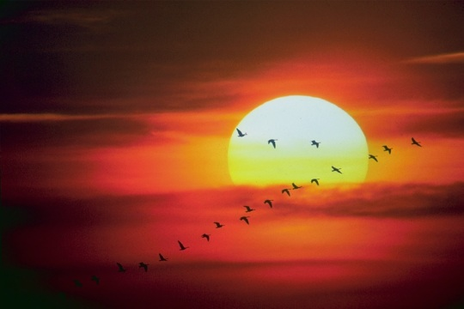

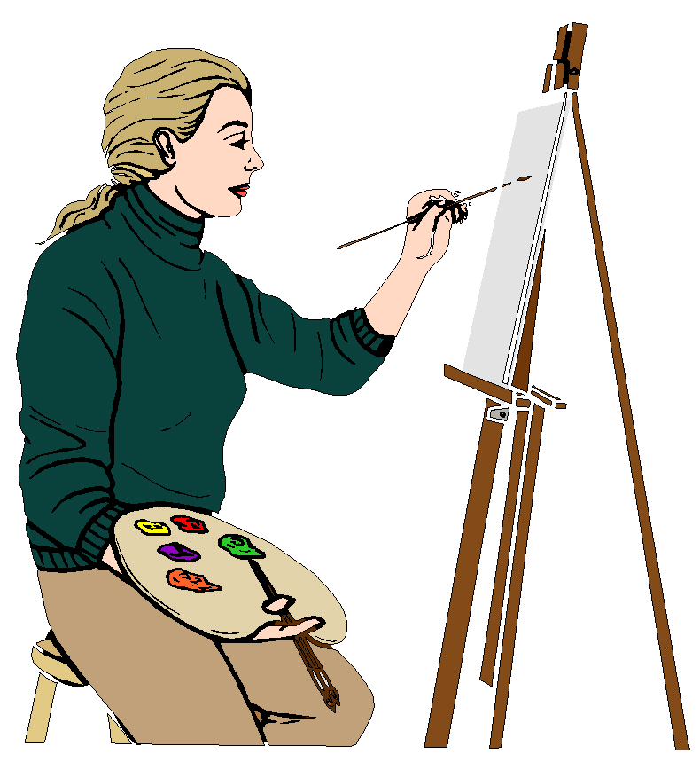
Ko e Anga 'oe 'Uluaki 'Uhinga
Faka-
kaukau
Tokotaha
Fa’u
‘Uhinga
Ngāue
‘ae
Tokotaha
Fa’u
Ō l a

Slide 12
Ko e Anga 'oe 'Uluaki 'Uhinga
Ngāue
‘ae
Tokotaha
Fa’u

Slide 13
Koe Tefito'i Mo'oni
'oe 'Uhinga moe Ōla
Faka-
kaukau
Tokotaha
Fa’u
‘Uluaki
‘Uhinga
Tokotaha
Fa’u
‘Uhinga
Ngāue
‘ae
Tokotaha
Fa’u
‘Univēsi
S i n o
Ōla

Slide 14
'Oku Fakamo'oni'i e Anga 'oe
'Uluaki 'Uhinga 'ihe 'Univēsi
Talu meihe kamata’anga,
ko hono Natula. Ta’ehamai, mo Hono malohi fakalangi
‘oku ha mahino ‘o tau lava
‘o sio kiai ‘ihe ‘ene ngāhi
fakatupu.
Loma 1:20

Slide 15
'Oku Fakamo'oni'i e Anga 'oe
'Uluaki 'Uhinga 'ihe 'Univēsi
- 'ihe Me'a Kotoa pe -
Koe Konga e Ua 'oe
Anga 'i Loto moe
Anga Fakatu'asino

Slide 16
Konga 'e Ua
Me’a Kātoa
Anga
‘i Loto
Anga Faka-
tu’asino
Koe ‘Elito
Ko hono
Fakafōtunga

Slide 17
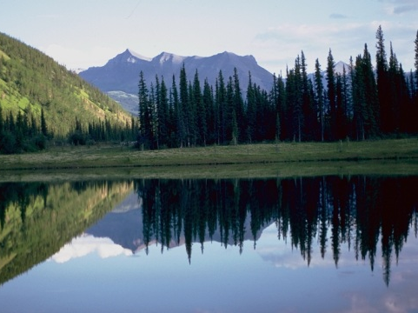
Anga ‘i Loto
Anga Faka-
tu’asino
Fa’ahinga
‘oe Tangata
Ta’ehamai ‘oe
Loto moe ‘Atamai
Sino
Matelie

Slide 18
Anga
Faka-
tu’asino
Anga ‘i Loto
Ta’ehamai
Hono ‘Atamai
Ālapoto
Sino
Matelie
Monumanu

Slide 19
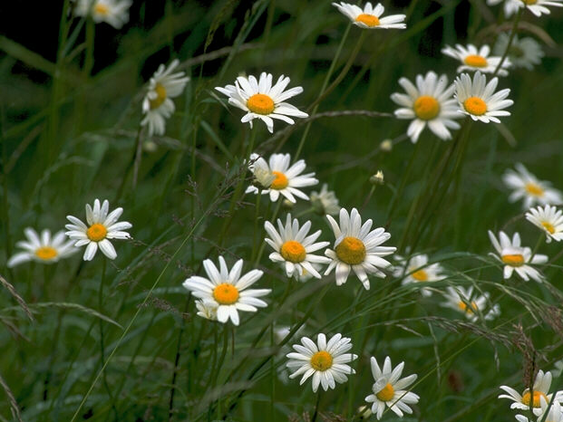
Anga
‘i Loto
Anga Faka-
tu’asino
Ta’ehamai
ē ‘Atamai
‘oe ‘Akau
Sino ‘oe
‘Akau
‘Akau

Slide 20
Konga 'e Ua
Anga
‘i Loto
Anga
Faka-
tu’asino
Molekiuli
Natula Totonu
Īvi moe Me’a
‘Atomi
Natula Totonu
Īvi moe Me’a
Kongokonga
Natula Totonu
Īvi moe Me’a

Slide 21
Konga 'e Ua
Me’a Kātoa
Anga
‘i Loto
Anga Faka-
tu’asino
Fa’ahingaTangata
Loto & ‘Atamai
Sino
Monumanu
’Atamai ‘oe Manu
Sino
‘Akau
’Atamai ‘oe ‘Akau
Sino
Molekiuli
Natula Totonu
Īvi moe Me’a
‘Atomi
Natula Totonu
Īvi moe Me’a
Kongokonga
Natula Totonu
Īvi moe Me’a

Slide 22
“Koe ‘Atamai moe me’a matelie koe ongo palaleli tafenga meihe feitu’u pē ‘e taha.”
David Bohm
Saienisi Pilitania

Slide 23
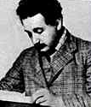
“Koia kotoa kuo ne ngaue ‘osi-kia-velenga faka-saienisi kuo ne ‘ilopau ‘oku ‘iai ha laumalie ‘ihe lao kotoa pē ‘oe ‘univēsi, ko ha laumalie ‘oku ma’olunga ange ia ‘ihe tangata...”
Albert Einstein
Saienisi Siamane

Slide 24
'Uluaki 'Uhinga
'Univēsi
Fatunga
‘oe Faka-
tu’asino
Anga
Faka-
tu’asino
Fatunga
‘oe Anga
‘i Loto
Anga
‘i Loto
'Uhinga
Ōla

Slide 25
Konga 'e Ua
Fatunga
Fatunga
Me’a Kātoa
Anga
‘i Loto
Anga Faka-
tu’asino
'Otua
Fa’ahingaTangata
Loto & ‘Atamai
Sino
'oe Anga
'oe Faka-
Monumanu
’Atamai ‘oe Manu
Sino
‘Akau
‘Atamai ‘oe ‘Akau
Sino
'i Loto
tu'asino
Molekiuli
Natula Totonu
Īvi moe Me’a
‘Atomi
Natula Totonu
Īvi moe Me’a
Kongokonga
Natula Totonu
Īvi moe Me’a

Slide 26
Konga 'e Ua
Me’a Kātoa
Fatunga
Anga
‘i Loto
Anga Faka-
tu’asino
'Otua
Fatunga
Fa’ahingaTangata
Loto & ‘Atamai
Sino
Monumanu
’Atamai ‘oe Manu
Sino
'oe 'Atamai
'oe Īvi
‘Akau
‘Atamai ‘oe ‘Akau
Sino
Molekiuli
Natula Totonu
Īvi moe Me’a
‘Atomi
Natula Totonu
Īvi moe Me’a
Kongokonga
Natula Totonu
Īvi moe Me’a

Slide 27
'OTUA
'Uluaki
'Uhinga
iloa ia 'ihe huafa kehekehe

Slide 28

'OTUA
Kalisitiane

Slide 29

Lotu Faka-Siu
Tamai
Hevani
'OTUA

Slide 30

Yahweh-
Faka Siu
Isilami
Tamai
Hevani
'OTUA

Slide 31

Yahweh-
Faka Siu
Alaā
Tamai
Hevani
Lotu
Faka-Hinitū
'OTUA

Slide 32

Yahweh-
Faka Siu
Alaā
'Ilo Faka
'Univēsi
Tamai
Hevani
'OTUA
Initia 'Amelika

Slide 33

Yahweh-
Faka Siu
Alaā
'Ilo Faka
'Univēsi
Tamai
Hevani
'OTUA
Taoisimi
Fu'u Laumalie

Slide 34

Yahweh-
Faka Siu
Alaā
'Ilo Faka
'Univēsi
Tamai
Hevani
'OTUA
Lotu
Faka Puta
Ini moe
iengi
Fu'u Laumalie

Slide 35
Yahweh-
Faka Siu
Alaā
'Ilo Faka
'Univēsi
Tamai
Hevani
'OTUA
Ini moe
iengi
Nevana
Fu'u Laumalie

Slide 36
'Oku Fakamo'oni'i e Anga 'oe
'Uluaki 'Uhinga 'ihe 'Univēsi
- 'ihe Me'a Kotoa pe -
Koe Konga e Ua 'oe
Faka-e-Tangata
moe Faka-e-Fefine

Slide 37
Konga 'e Ua
Me’a Mo’ui Kātoa
Faka-e-Tangata
Faka-e-Fefine

Slide 38
Konga 'e Ua
Fa’ahinga
‘oe
Tangata
Tangata
Fefine

Slide 39
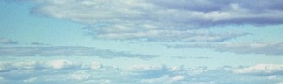

Konga 'e Ua
Monumanu
Tangata
Fefine

Slide 40
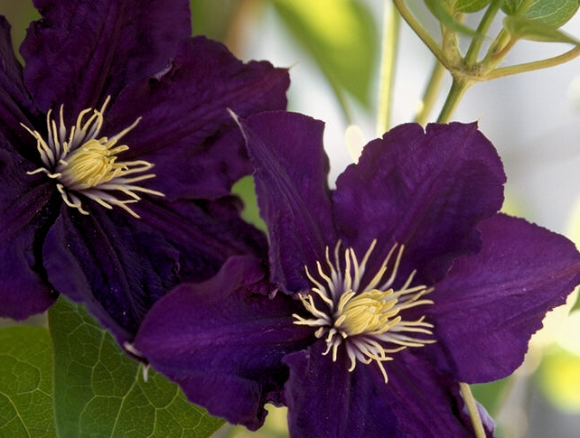
Konga 'e Ua
Konga
ki he
Matala
Konga
ki he
Fua
‘Akau

Slide 41
Konga 'e Ua
Molekiuli
Cation
Anion
‘Atomi
Proton
Electron
Kongokonga
Positivi
Nekativi

Slide 42
Konga 'e Ua
Me’a Mo’ui Kātoa
Faka-e-Tangata
Faka-e-Fefine
Fa’ahingaTangata
Tangata
Fefine
Monumanu
Tangata
Fefine
‘Akau
Fua
Matala
Molekiuli
Cation
Anion
‘Atomi
Proton
Electron
Kongokonga
Positivi
Nekativi

Slide 43
'Uluaki 'Uhinga
'Univēsi
Fatunga ‘oe
Tangata
_
_
Faka-e-Tangata
+
+
Fatunga ‘oe
Fefine
Faka-e-Fefine
'Uhinga
Ōla

Slide 44
Anga Faka-'Otua
'Oe Tangata moe Fefine
Na’e fa’u ‘ehe ‘Otua
‘ae tangata ‘i Hono
tatau tofu….koe
tangata moe fefine.
Senesi 1:27

Slide 45
Konga 'e Ua
Fatunga ‘oe
Me’a Mo’ui Kātoa
Faka-e-Tangata
Faka-e-Fefine
Fatunga ‘oe
'OTUA
Fa’ahingaTangata
Tangata
Fefine
Monumanu
Tangata
Tangata
Fefine
‘Akau
Fua
Matala
Fefine
Molekiuli
Cation
Anion
‘Atomi
Proton
Electron
Kongokonga
Positivi
Nekativi

Slide 46
Konga 'e Ua
Fatunga ‘oe
Me’a Mo’ui Kātoa
Faka-e-Tangata
Faka-e-Fefine
Fatunga ‘oe
'OTUA
Fa’ahingaTangata
Tangata
Fefine
Monumanu
Positivi
Tangata
Fefine
‘Akau
Fua
Matala
Nekativi
Molekiuli
Cation
Anion
‘Atomi
Proton
Electron
Kongokonga
Positivi
Nekativi

Slide 47
Koe 'Otua 'Etau Tamai Ta'ehamai
Fatunga
‘oe Tangata
'Ofa 'ae
Tamai

Slide 48
Koe 'Otua 'Etau Tamai Ta'ehamai
Fatunga
‘oe Tangata
Fatunga
‘oe Fefine
'Ofa 'ae
Tamai
'Ofa 'ae
Fa'ē

Slide 49
Anga 'oe 'Otua

Slide 50
Anga 'oe 'Otua
Anga 'i Loto
Poto
'oe 'Otua
Tupu’anga ‘oe Totonu

Slide 51
Anga 'oe 'Otua
Poto
Anga 'i Loto
Totonu

Slide 52
Anga 'oe 'Otua
Ongo'iloto
Poto
Anga 'i Loto
Totonu
'oe 'Otua
Tupu’anga ‘oe Faka’ofo’ofa

Slide 53
Anga 'oe 'Otua
Ongo'iloto
Poto
Anga 'i Loto
Totonu
Faka’ofo’ofa

Slide 54
Anga 'oe 'Otua
Finangalo
Ongo'iloto
Poto
Anga 'i Loto
Totonu
'oe 'Otua
Tupu’anga ‘oe Lelei
Faka’ofo’ofa

Slide 55
Anga 'oe 'Otua
Ongo'iloto
Poto
Anga 'i Loto
Finangalo
Totonu
Lelei
Faka’ofo’ofa

Slide 56
Anga 'oe 'Otua
'Alo 'Ofa
Ongo'iloto
Poto
Anga 'i Loto
Finangalo
Totonu
Lelei
Faka’ofo’ofa

Slide 57
Anga 'oe 'Otua
Tupunga ‘oe Fakatupu
'Alo 'Ofa
Ongo'iloto
Poto
Anga 'i Loto
Ongo
ke ‘Ofa
Finangalo
Tupuanga
‘oe ‘Ofa
Fakatupu e ongo’i
fiefia ‘ihe ‘ofa

Slide 58

Anga 'oe 'Otua
Anga Fakatu'asino
Faka 'Otua
Ongo'iloto
Poto
=
Anga 'i Loto
Finangalo
Fatunga 'oe Īvi
=

Slide 59
Koe 'Otua -'Oku Ne 'Ofa Mo'oni
Anga
Faka-
tu’asino
Anga
‘ i Lotu
‘Alo ‘Ofa
‘oe ‘Otua
Mafimafi ‘oe ‘Otua
'Univēsi

Slide 60
Koe 'Otua -'Oku Ne 'Ofa Mo'oni
'oku 'iai koe'uhi
koe lelei 'o 'Ene
Ngahi Fakatupu

Slide 61
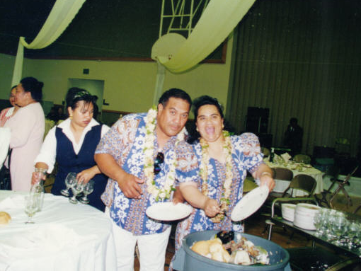
'Ofa Mo'oni
=
Fakakaukau'i
…koe’uhi ko ha lelei ‘a ha ni’ihi kehe tatau ai pe
koe ha e hoko
kiate koe
Lea'i
Ngaue'i

Slide 62
Koe Me'amo'ui Kotoa pē
'oku 'iai Hono Taumu'a
tu'utu'uni pau
'ehe Fakatupu kae 'ikai
ko kinautolu

Slide 63
Koe hā e 'Uhinga
Hotau Fakatupu?

Slide 64
Koe hā e Taumu'a
'O 'Etau Mo'ui ni?

Slide 65
Ko 'Etau Taumu'a
Fakahaivi?
Fakafiefia?
Ma'upa'anga?
'Ofa?
Aāti?
Poto?

Slide 66
Ko 'Etau Taumu'a
Tefito'i Fiema'u Ke
Fakafiefia?
Fakahaivi?
Ma'upa'anga?
ma'alali
'Ofa?
fiefia
Aāti?
Poto?
FIEMĀLIE

Slide 67
Fiefia
?
'Oku fa'u fēfē 'ae
'Ofa
Tokotaha
Fatunga
Fa’u
Faka-
'ofo'ofa
Pule
Taha Pule'i

Slide 68
Fiefia
?
'Oku fa'u fēfē 'ae
'Ofa
Fiefia
Tokotaha
Fatunga
Fa’u
Faka-
'ofo'ofa
Pule
Taha Pule'i

Slide 69
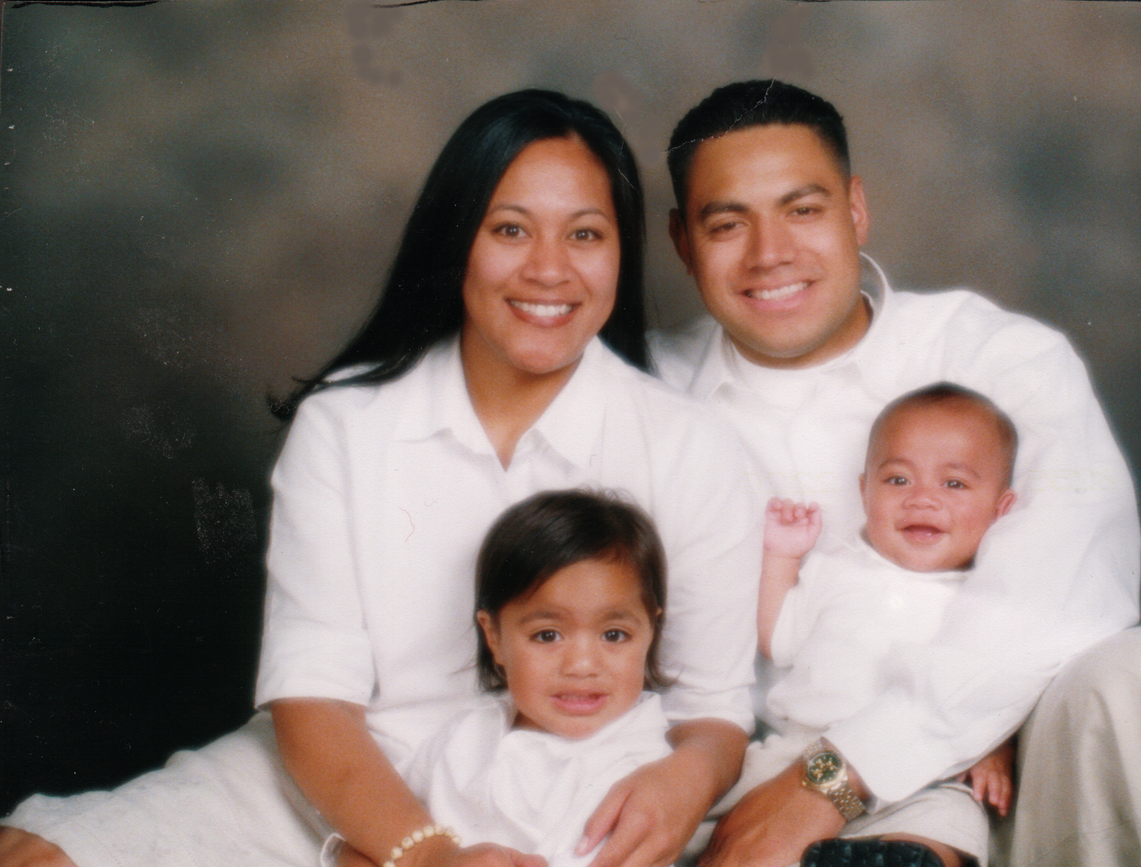
Koe Fiefia Loloto Mo'oni
Matu’a
Fānau

Slide 70
Koe Fiefia Loloto Mo'oni
Matu’a
Fānau
'Ofa
Faka-
'ofo'ofa
Pule
Taha Pule'i

Slide 71
Koe Fiefia Loloto Mo'oni
Matu’a
Fānau
'Ofa
Fiefia
Faka-
'ofo'ofa
Pule
Taha Pule'i

Slide 72
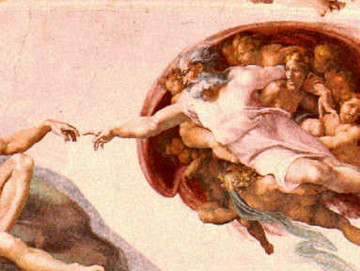
'Oku fiema'u 'ehe 'Otua
ha Me'a ke 'Ofa'i

Slide 73
'Oku fiema'u 'ehe 'Otua
ha Me'a ke 'Ofa'i
Pule
'Otua
Fiefia
Faka'ofo'ofa
'Ofa
Taha
Pule’i
Fa’ahinga
‘oe Tangata

Slide 74
Koe Fiefia Faka-'Otua
'Otua
Fa'ahinga 'Oe Tangata
Matu'a
Fānau

Slide 75
Taumu'a 'Oe Mo'ui 'ae
Fa'ahinga 'oe Tangata
Ke ‘Oatu pea Tali Fiefia
'aki
‘Ae Lava’i Lelei ‘Oe
Ngāhi Taumu’a e Tolu

Slide 76
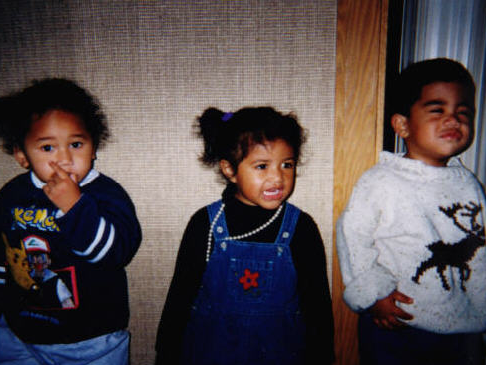
'Uluaki
Taumu'a Lahi 'oe Mo'ui ni :
Hoko Ko Ha
Tokotaha 'Ofa Mo'oni

Slide 77
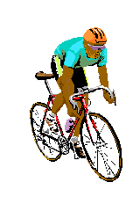



'Uluaki
Taumu'a
Tokotaha
'Ofa Mo'oni
'Otua
'Ofa
Mo'oni
‘Atamai
Sino
Tokotaha
Anga-
totonu

Slide 78
Tokotaha Angatotonu
‘Afio ai e ‘Otua
Ha Sino ai ‘Ene ‘Alo’ofa
‘Oku ne Ngaue Muimui
‘ihe Fatunga ‘oe ‘Atamai
Mo’ui ‘aki e ‘Ofa Mo’oni

Slide 79
'Uluaki Taumu'a
“ Ka mou haohaoa pē ‘a
kimoutolu; ‘o hange ‘oku
Haohaoa ‘a ho’omou
Tamai Fakalangi.”
Matiu 5:48

Slide 80
'Uluaki Taumu'a
“ Te ke ‘ofa ki he ‘Eiki ko ho
‘Otua, ‘o fai ‘aki ‘a e kotoa ‘o ho
loto, mo e kotoa ‘o ho laumalie,
mo e kotoa ‘o ho ‘atamai.”
Matiu 22:37

Slide 81
Taumu'a Hono Ua Lahi
'oe Mo'ui :
Fa'u ha Fāmili
'Ofa Mo'oni

Slide 82
Taumu'a
Hono Ua
Fāmili
'Ofa Mo'oni
'Otua
'Ofa
Mo'oni
Husepaniti
Anga-
totonu
Uaifi
Anga-
totonu
Fānau
Anga-
totonu

Slide 83
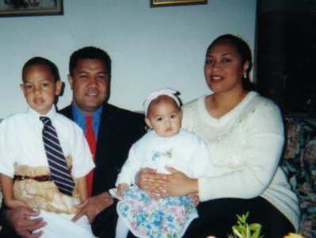
Fāmili Angatotonu
Ako’anga ‘oe ‘Ofa Mo’oni
Koe taufatunga ‘ia ‘o ha
Mamani Fisifisimu’a

Slide 84
Fāmili Angatotonu
'Iai e 'Ofa Faka'Otua 'iai e:
'Oku lea 'Ofa 'oku 'iai
e Ngāue 'Ofa
'ihe Fāmili Mo'onia

Slide 85
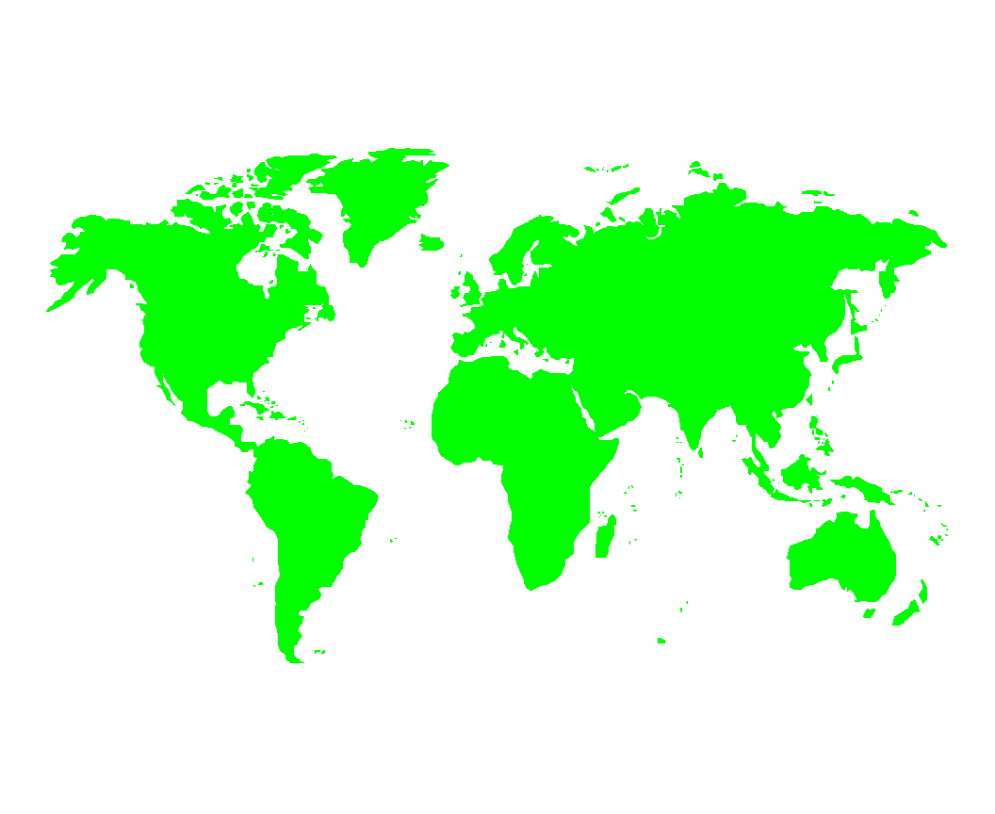
Taumu'a Hono Ua
‘Otua
'Ofa
Mo'oni
Husepaniti
Anga-
totonu
Uaifi
Anga-
totonu
Fānau
Angatonu
Fāmili
Sosaieti
Mamani Fonu he 'Ofa Mo'oni
Fonua

Slide 86
Taumu'a Hono Tolu Lahi
'Oe Mo'ui ni:
Koha Tofi'a 'oe 'Ofa Mo'oni
'oku ne Kapui kātoa
'a 'Ene Ngāhi Fakatupu

Slide 87
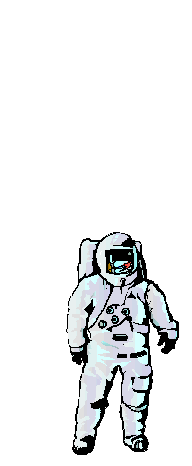
Taumu'a
Hono Tolu
Koe Tofi'a 'oe
'Ofa Mo'oni
'Otua
'Ofa
Mo'oni
Tokotaha
Anga-
totonu
Ngahi
Me’a ‘oe
Fatunga
Koe Tofi’a
‘oe
‘Ofa Mo’oni

Slide 88
Taumu'a 'o 'Etau Mo'ui
moe 'Otua
Ke tau ‘oatu
‘ae fakahoifua
kihe ‘Otua ‘aki
‘etau ngāhi
‘Ofa Mo’oni
‘ihe fetu’utaki
moe Ni'ihi kehe
moe 'Univēsi

Slide 89
Koe ha e Anga
'o 'Etau Mo'ui
Hili 'ae Mate?

Slide 90
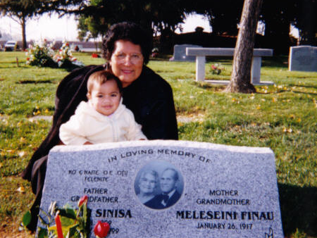
MATE
Koe Ngata'anga
pe Kamata'anga ?

Slide 91

Family Federation for
World Peace and Unification
Koe Kautaha Fakatahataha'i
'oe Fāmili Ke Ma'uma'uluta
mo Melino 'ae Mamani

Slide 93
Kapau fiema’u ha fakamatala
vakai ki he website
www.unificationstudy.com
E-mail
sacfamfed@aol.com

Slide 94
Liliu Lea
‘Aiona F. Teu
Founder of the Tongan Society
of America
President of the Pacific Islanders
Association

Slide 95
Slideshow Presentation by
Eleonore de Watteville

